Slide 1
בורסה ניע, מניה, אגח, חברה
הבורסה היא שוק שבו קונים ומוכרים ניע
כמו בשוק הכרמל
ניע הינם מסמכים המקנים בעלות על רכוש
מניה היא שטר בעלות על חלק מחברה
אגח היא שטר חוב של קונה האגח מול החברה
חברה היא צורת התאגדות של אנשים שהקימו עסק משותף ,חברה גדולה יכולה להיות מונפקת

Slide 2
גיוס הון
הנפקת מניות,תשקיף,היקף הכסף,שווי שוק
הנפקת אגח,תשקיף,היקף החוב,ריבית,הצמדה,מחמ
הבדל-בעלות,חוב,נושים
מספר מניות-ע.נ
היקף ההנפקה
שליטה
מניות שליטה פחות מ50% או שליטה רגילה

Slide 3
פקודות קניה מכירה
פקודת קנייה
פקודת מכירה
לימיט
מרקט
שער פתיחה
שער נעילה

Slide 4
הרשויות המפקחות
הבורסה
הרשות לניע
בנק ישראל
האוצר

Slide 5
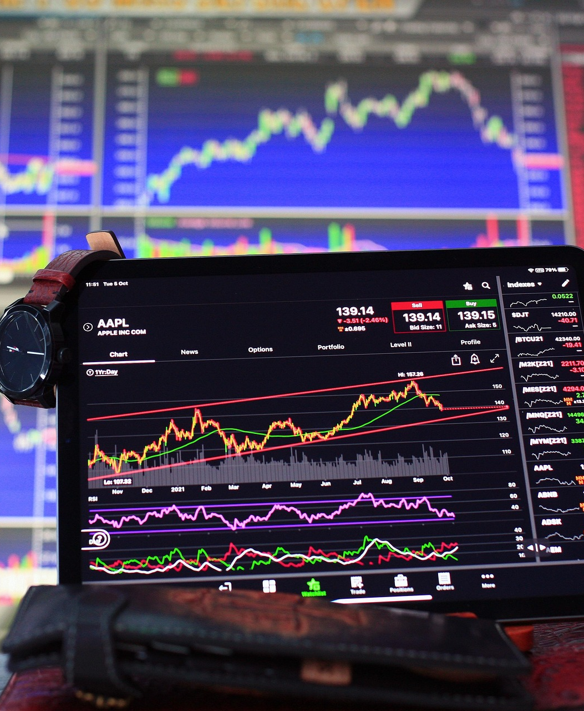
שיקולים בגיוס הון
הרחבה
הקמת סניפים חדשים
בנית שכונות חדשות
החזר חוב בעלות מופחתת
סלילת כבישים-הנפקה ממשלתי או מונציפלית

Slide 6
דוגמה לתשקיף

Slide 7
תודה
פרטי התקשרות: חגי גלר
מייל: hagige@gmail.com

